Slide 1
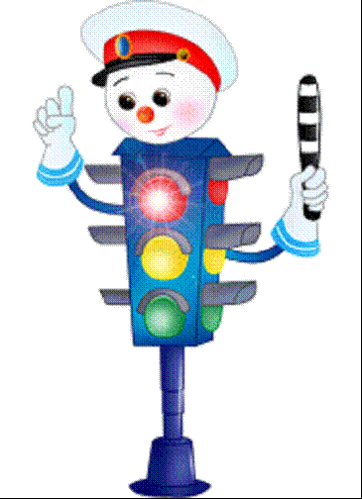
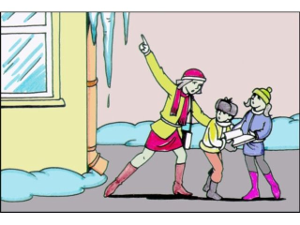
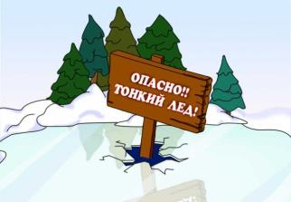
Техника
Безопасности
во время каникул!

Slide 2
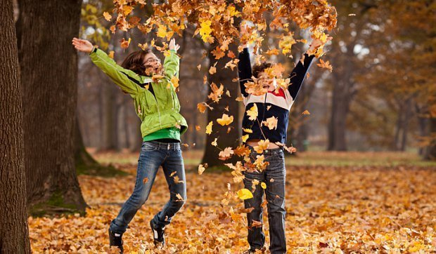

Slide 3
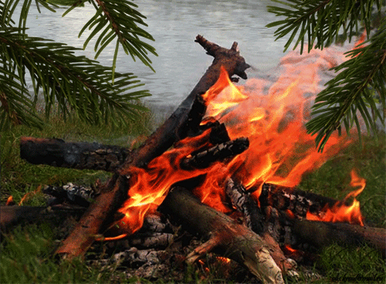
Соблюдать правила техники безопасности при прогулках в лесу, на реке:
Запрещается разжигать костры на территории населенного пункта и территории лесного массива;

Slide 4
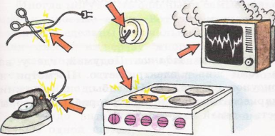
Не купайтесь в холодное время.
Запрещается употреблять в пищу малознакомые и незнакомые грибы и ягоды.
Быть осторожным при контакте с электрическими приборами, соблюдать технику безопасности при включении и выключении телевизора, электрического утюга, чайника и т.д.

Slide 5
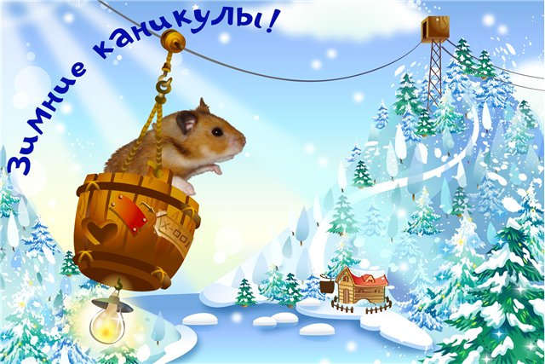

Slide 6
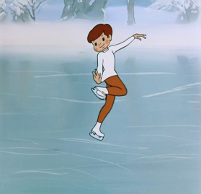
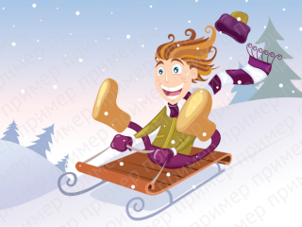
Будьте осторожным на льду. При недостаточной толщине до 15 см. не выходить на лёд.
Необходимо осторожно обращаться с лыжами, коньками, санками.

Slide 7
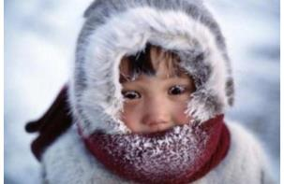
При очень низкой температуре воздуха не выходить на прогулку во избежание обморожения кожи.

